Slide 1
ديوارها
نام درس: تعمیر و نگهداری ساختمان
موضوع پروژه:انواع دیوارها
گردآورنده :مهرداد نجیب زاده
استاد راهنما:جناب مهندس حسین عالی

Slide 2
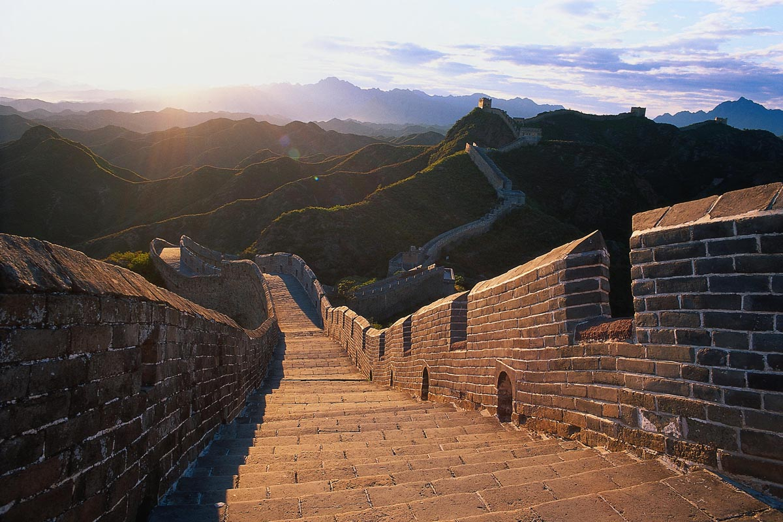

Slide 3
تعريف
دیوار عبارت است از یک ساختار ممتد، یکپارچه، محکم و استوار که از جنس آجر، سنگ، بتن، چوب یا فلز و غیره باشد، که ضخامت آن در مقایسه با طول و ارتفاع نازک می باشد، ديوارها معمولا به عنوان مجزا کننده فضاها از یکدیگر به صورت اجزا یا اتاقها عمل میکنند یا به عنوان محافظ یک فضا هستند.علاوه بر اين، اين ساختار هاي عمودي، انتقال دهنده بار ساختمان به زمين مي باشند.

Slide 4
کاربرد ديوارها
فضاسازي و خلق فضاهاي نوين
محافظت از سرما و گرما
ايجاد عايق صوتي
ايجاد حريم خصوصي
محل مناسبي براي كار گذاشتن انواع لوله كشي ها و سيم كشي هاي برق
تزئين و انجام كارهاي هنري:مانند گچ بري و نقاشي ديواري

Slide 5
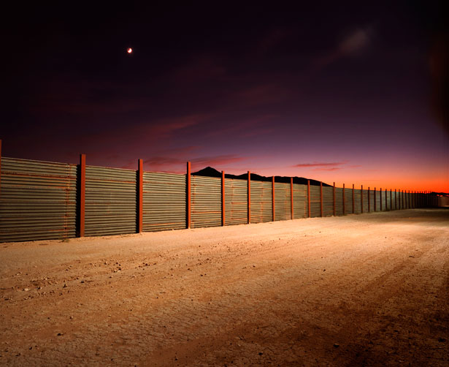
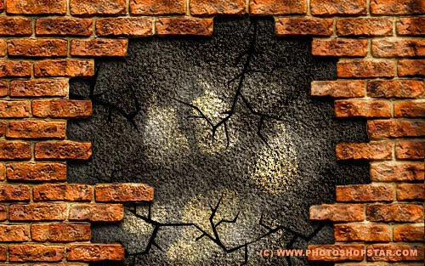
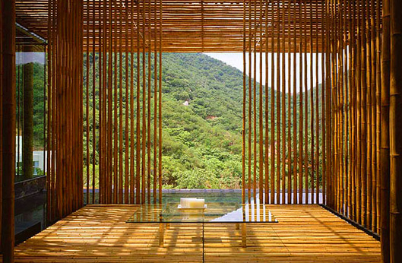
تقسيم بندي

Slide 6
تقسيم بندي
ديوارها را مي توان به انواع داخلي و خارجي تقسيم كرد.
از طرف ديگر ديوارها بر حسب تحمل فشار به چهار نوع تقسيم مي شوند:
- ديوار هاي خارجي حامل يا تحمل كننده بار
- ديوارهاي خارجي غير حامل
- ديوارهاي داخلي حامل
- ديوارهاي داخلي غير حامل

Slide 7
انواع ديوار(مصالح)
بسيار متنوع بوده و مهمترين انواع آن را به نحو زير مي‌توان خلاصه کرد:
  ديوارهاي گلي
  ديواره هاي بتني
  ديوار خاکي متراکم شده
  ديوار ديافراگمي
  ديوار با شمعهاي صفحه‌اي
  ديوار پيش ساخته
  ديوارآجري

Slide 8
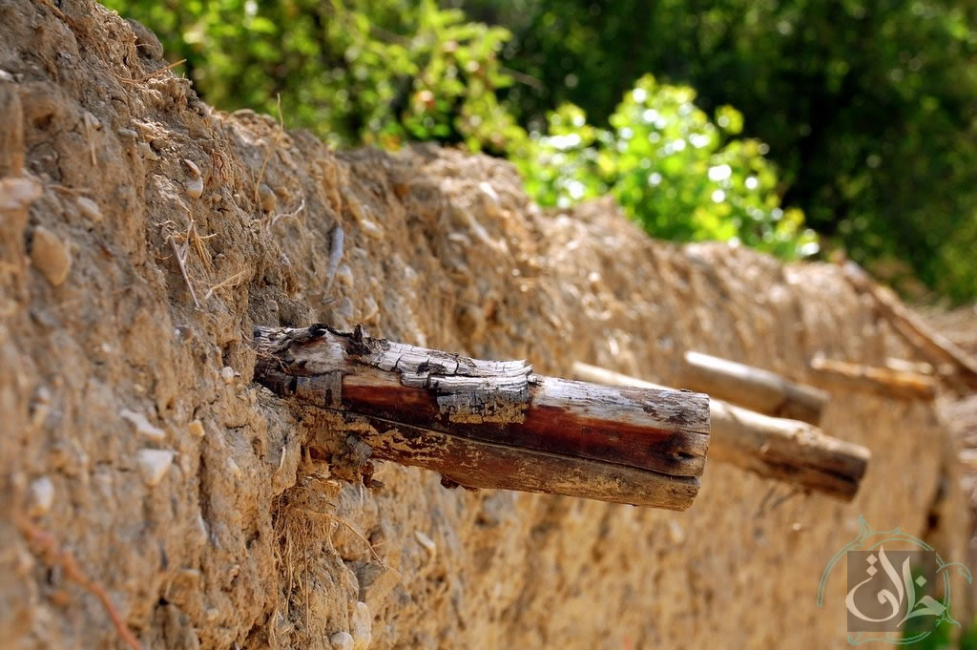
ديوارهاي گلي
ديوارهاي گلي و ترانشه‌هاي پر شده از گل به عنوان عاملي کارآمد براي جلوگيري ازنشت آب در پي سدها ، حفاريهاي باز ، حفاري تونلها و سيستمهاي کنترل آلودگي ، روز به روز مصرف بيشتري پيدا مي‌کنند. روش احداث اين ديوارها به جز در تونلها ، به اين ترتيب است که ابتدا يک ترانشه حفر مي‌شود و براي اينکه ديوارهايي ترانشه در طول حفاري ريزش نکند، داخل آن را با گل رواني از بنتونيت پر مي‌کنند. در پايان حفر ترانشه ، اين گل روان با موادي که بتواند يک ديوار دايمي و نسبتا غيرقابل تراکم و نفوذ ناپذير را بسازد، تعويض مي‌شود.

Slide 9
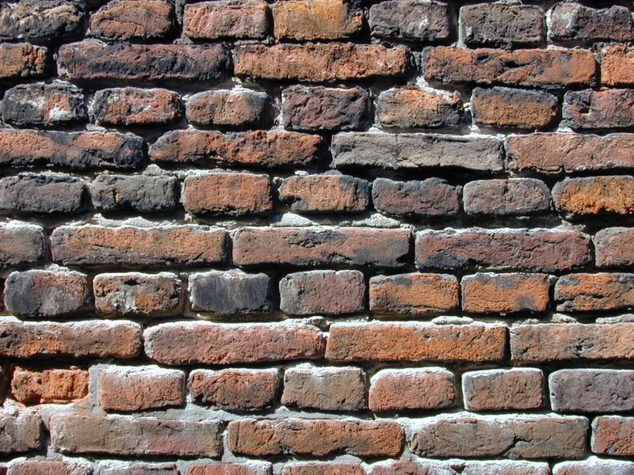
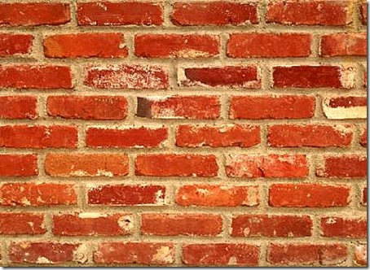
ديوارآجري

Slide 10
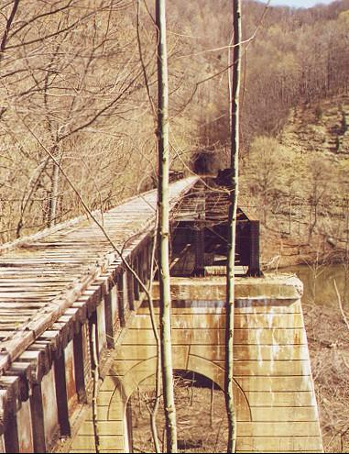
ديوار خاکي متراکم شده
اين ديوارها مي‌توانند به عنوان يک خاکريز همگن براي سد ،
به صورت يک هسته در داخل سد يا ترانشه‌اي در پي سد ، که
هسته آن با رس پر شده باشد، اجرا شوند.

Slide 11
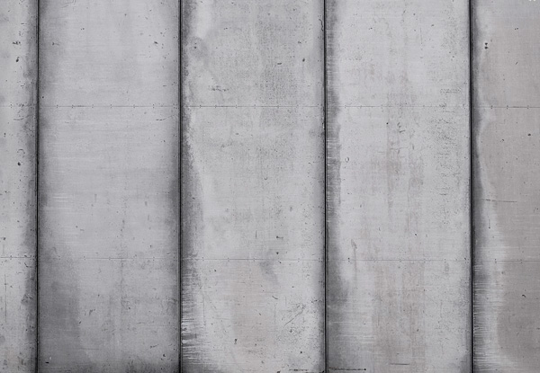
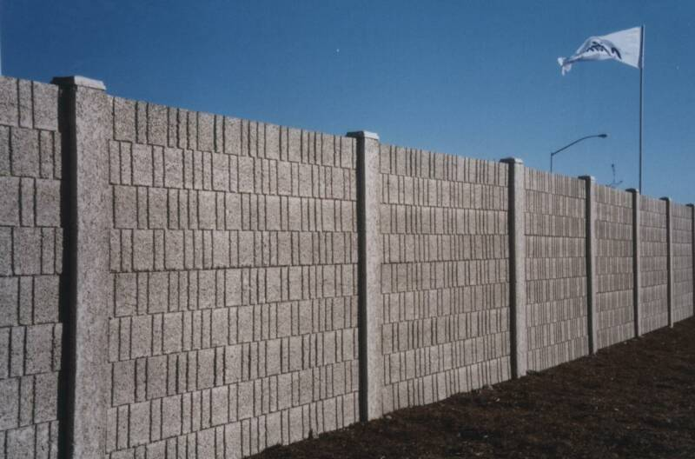
ديوارهاي بتني
اين نوع ديوار معمولا در حفاري پي ها يا به عنوان پوشش داخل تونلها ، مخصوصا در جاهايي که جلوگيري دايم از نفوذ آب لازم باشد، بکار مي‌روند. در سدها براي جلوگيري از فرار آب از زير سد ، ديوار بتني قايمي را از پايينترين قسمت سد تا لايه‌هاي نفوذ ناپذير احداث مي‌کنند.
ديوار بتني تزئيني

Slide 12
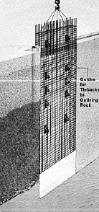
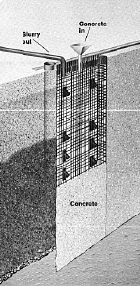
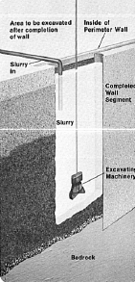
ديوار ديافراگمي
1
2
3

Slide 13
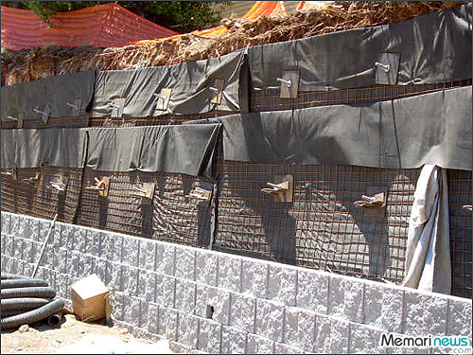
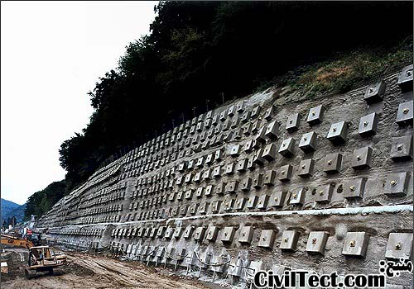
ديوار ديافراگمي

Slide 14
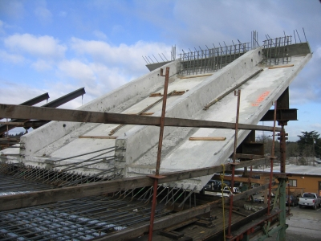
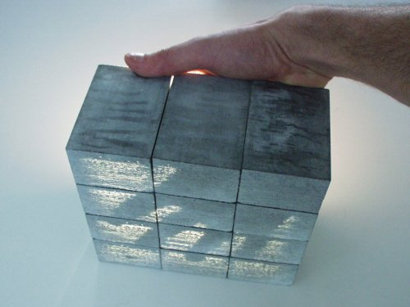
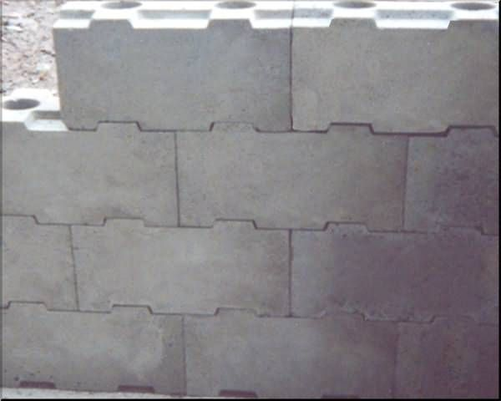
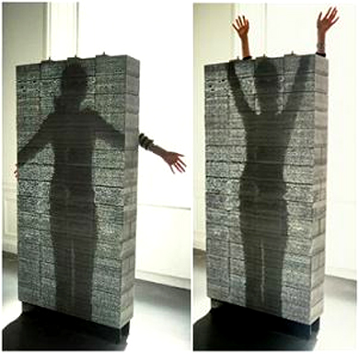
بتن عبور دهنده روشنايي و نور
(بتن شیشه ای)
بتن سبک هوادار

Slide 15
ديوار با شمعهاي صفحه‌اي
اين نوع ديوار ، که با راندن شمعهاي صفحه‌اي به داخل خاک ايجاد
مي‌شود، موقعي از کارايي خوبي برخوردار است که قفل و بست
بين صفحات کامل باشد و اين مسئله‌اي است که در زمينهاي داراي
قلوه سنگ و قطعات درشت تر يا حاوي مواتع ديگر به خوبي
امکان پذير نيست. با افزايش طول شمعها ، امکان خم شدن آنها در
خلال راندن وجود دارد. اين نوع ديوار تا حدي مي‌تواند از نفوذ آب
جلوگيري کند. اين ديوار را معمولا براي نگاهداري ديواره
بخشهاي حفاري شده بکار مي‌برند. در خاکهاي با زهکشي آزاد ،
ديوار بايد همراه با يک سيستم آبکشي باشد تا فشار جانبي وارده از
زمين و آب به ديوار شمعي کاهش يابد.

Slide 16
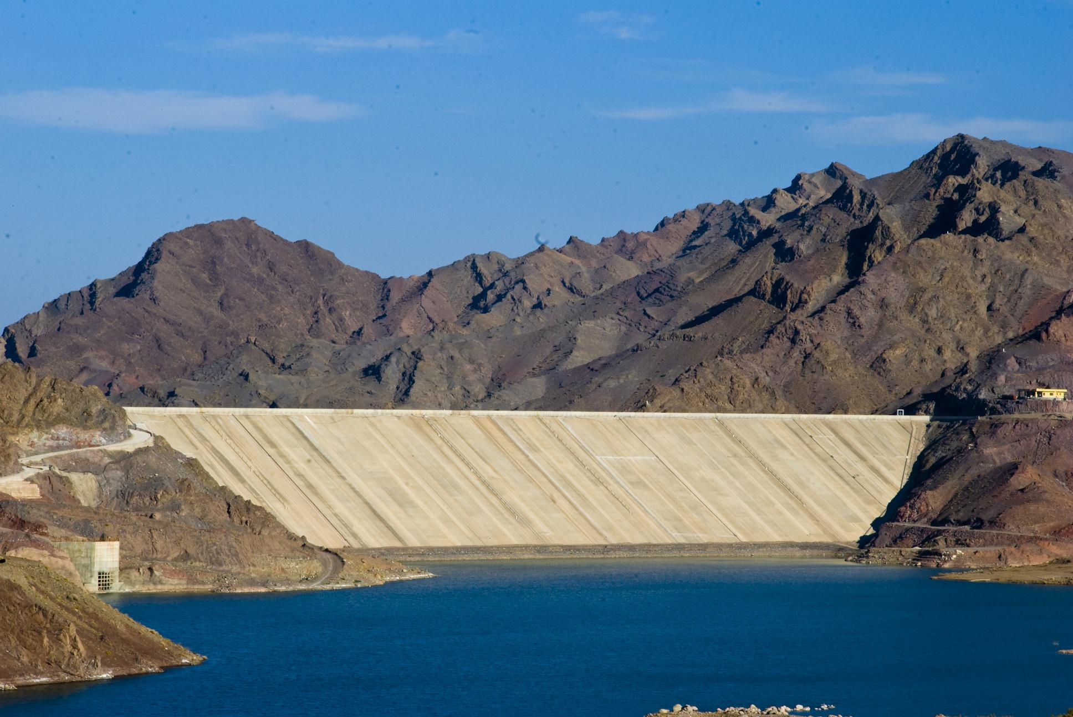
ديوار با شمعهاي صفحه‌اي

Slide 17
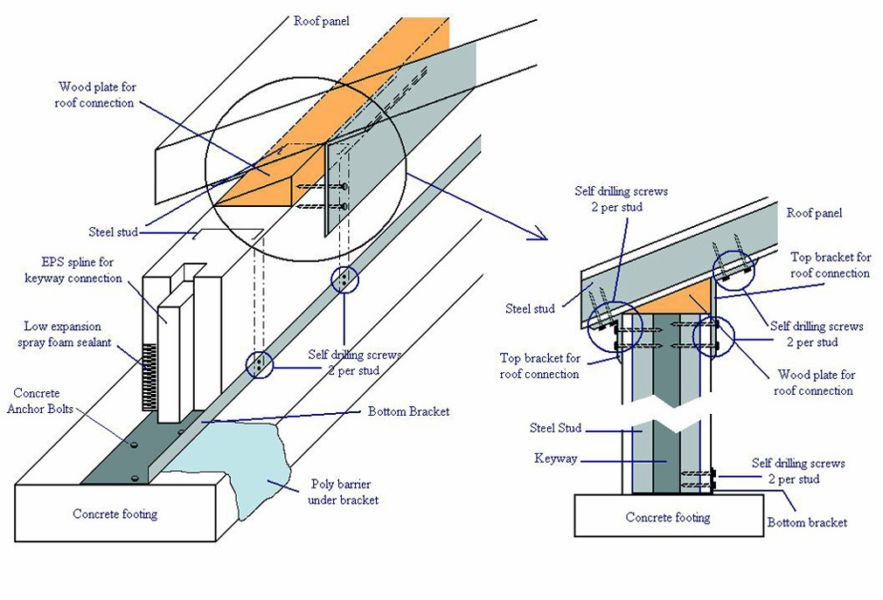
ديوارهاي پيش ساخته(کامپوزیت)

Slide 18
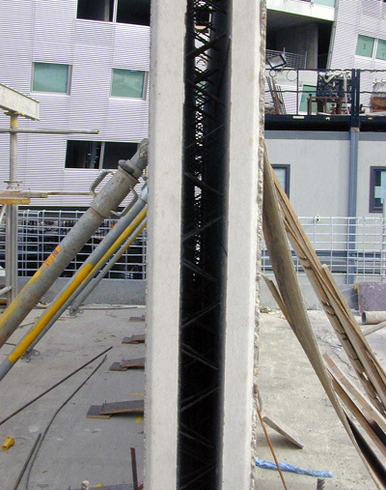
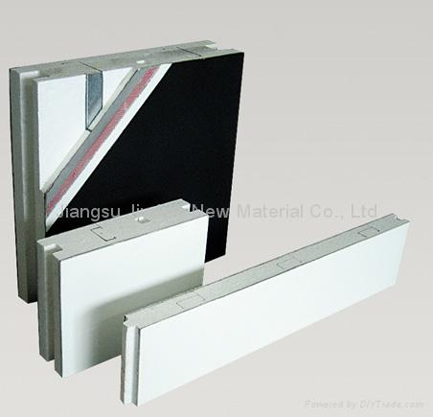
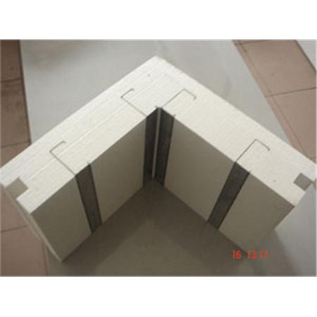
ديوارهاي پيش ساخته(کامپوزیت)

Slide 19
مزاياي استفاده از ديوارهاي پيش ساخته
1.كاهش وزن آهن و بتن مصرفي به ميزان قابل ملاحظه
2.افزايش سطح زيربناي مفيد
3.كاهش زمان اجرا به ميزان 50%
4.كاهش وزن ديوار جانبي و سقف
5.مقاومت در برابر زلزله به دليل پيوستگي و عدم ايجاد آوار به دليل سبكي
6.ذخيره انرژي گرمايشي سرمايشي و مقاومت خوب صوتي و رطوبتي
7. مقاوم در برابر فشار باد
8. سهولت نصب تاسيسات مكانيكي و الكتريكي به علت پيش بيني مسير مناسب
9. قابليت حمل آسان در مناطق صعب العبور جهت ساخت ويلا و كلبه

Slide 20
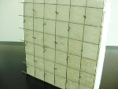
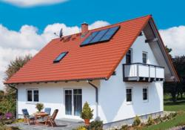
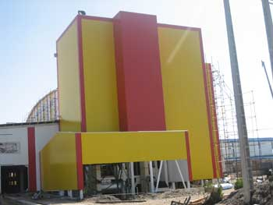
خانه پيش ساخته

Slide 21
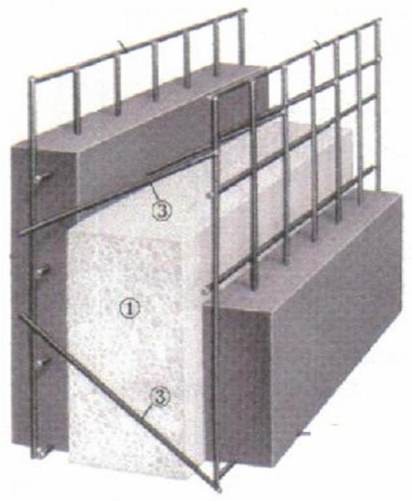
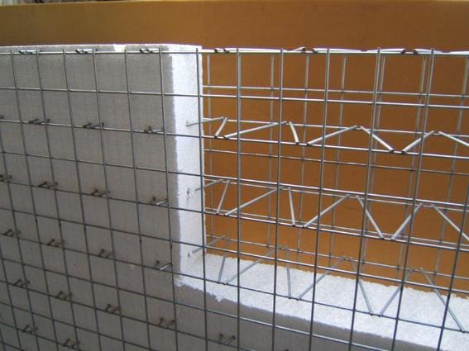
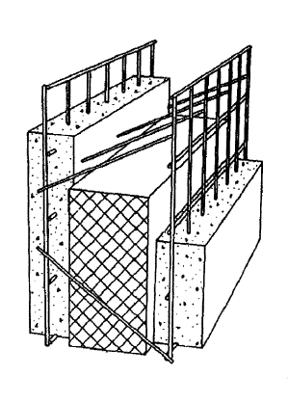
پانل سه بعدي
در هر ساختماني قابل استفاده است.به جاي ديوارهاي آجري,سفالي و غيره و براي کف و سقف در ويلاها و ساختمان هاي دو طبقه بدون داشتن اسکلت.در ساختمان هاي بلندتر از دو طبقه به صورت مختلط با سيستم قاب بتني يا فلزي قابل استفاده مي باشد

Slide 22
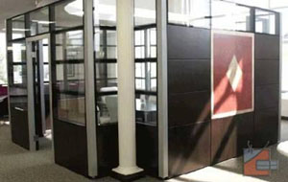
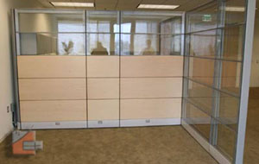
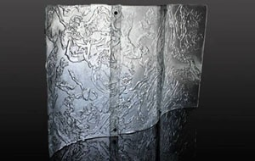
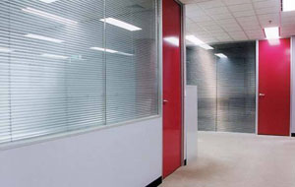
پارتشين چوبي
پارتشين شيشه اي

Slide 23
ديوارهاي جداکننده
ديوارهاي جدا کننده ي کناف ، ديوارهاي غير باربري هستند که
براي تقسيم فضاهاي داخلي ساخديوارهاي جدا کننده ي کناف
که براي تقسيم فضاهاي داخلي ساختمان استفاده مي شوند اين
ساختار شامل قابهاي فولادي سبک ساخته شده با مقاطع U , C
بوده که صفحات روکش دار گچي در يک يا چند لايه ، به وسيله
پيچ مخصوص بر روي آنها نصب مي شوند. درزهاي ميان اين
صفحات به وسيله ي نوار و بتونه ي مخصوص درزگيري شده،
به نحوي که در انتهاي کار، سطحي يکپارچه و بدون درز که
قابليت رنگ آميزي و کاشي کاري يا هر نوع پوشش نهايي
ديگري خواهد داشت، حاصل مي گردد.تمان استفاده مي شوند .

Slide 24
مزاياي ديوارهاي جداکننده
سبک و ايمن در برابر زلزله
داراي رفتار ميانقابي مناسب در زلزله
عايق حرارت، صوت و رطوبت
مقاوم در برابر آتش مستقيم تا سه ساعت
کاهش هزينه هاي سازه و فونداسيون، با توجه به کاهش بار مرده ساختمان
انعطاف معماري بالا
نصب سريع و آسان
قابليت رنگ آميزي بلافاصله پس از نصب
دسترسي و تعميرات آسان تاسيسات
قابلت ترميم و تعويض
دورريز بسيار کم مصالح
اجراي سطوح وسيع با حداقل مصالح مصرفي
افزايش سطح مفيد در زيربناي ساختمانها، با توجه به ضخامت کم ديوارها
حمل و نقل آسان و ارزان

Slide 25
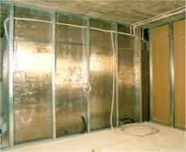
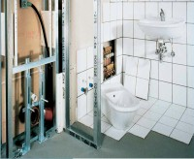
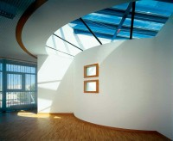
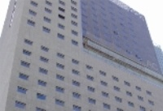
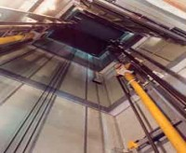
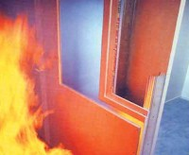
انواع ديوارهاي جداکننده
ديوار مقاوم در برابر اشعه ايکس
ديوار تآسيساتي
ديوارهاي تزئيني يا دکوراتيو
ديوار خارجي ساختمان
ديوار مقاوم در برابر حريق
ديوار چاه آسانسور

Slide 26
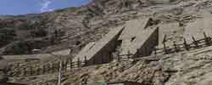
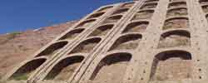
ديوار ضامن
براي جلوگيري از رانش خاكريز در پاي خاكريز ها احداث ميشود و چنانچه شيب طبيعي زمين خيلي زياد باشد از ديوار ضامن از خشكه چيني پشت استفاده مي شود
ديوار حايل
اين ديوار ها در جلوي ترانشه ها احداث ميگردد. و چون زمين پشت ديوار دست نخورده و طبيعي است و چسبندگي لازم را دارد ابعاد اين ديوار از ديوار ضامن كوچكتر است
ديوار پوششي
براي پوشش ترانشه هايي كه جنس سخت دارند بكار مي رود فشار وارده به ديوار پوششي خيلي ناچيز است

Slide 27
ديوار ساحلي
اين ديوارها در ساحل رودخانه جهت هدايت آب به دهانه پل و جلوگيري از پخش شدن آب در مواقع طغيان رودخانه معمولادر خط الزامي ساحل ايجاد مي شود
ديوار گابيون
عبارت است از خشكه چيني نظم در داخل توريهاي فلزي مكعب مستطيلي كه به منظور جلوگيري از حركت خاك و شسته شدن پاشنه خاكريزها و غيره بكار مي رود
ديوار رسوبگير
ديواري است كه بصورت مشبك و وزني در مسيل بالاست پلها به منظور جلوگيري از حركت رسوبات درشت به سمت پل احداث مي شود رسوبات انباشته در حوضچه پشت اين ديوارها جمع آوري و بر حسب حجم حوضچه و مقدار رسوبات حمل شده توسط سيلاب بايستي با برنامه هاي پيش بيني شده تخليه گردد

Slide 28
نکات اجرايي ساختماني - ديوارها
چنانچه لازم باشد در امتداد ديواري با ارتفاع زياد كه در حال ساختن آن هستيم بعدا ديوار ديگري ساخته شود بايد لاريز انجام دهيم
هرگاه ابتدا و انتهاي يك ديوار در طول ديوار ديگري بهم متصل شود ، به آن ديوار در تلاقي گفته مي شود
نام ديوارهاي جداكننده و تقسيم پارتيشن نام دارد.
. سيمان نوع اول براي ديوارها و فونداسيونهاي معمولي استفاده ميگردد.
حداقل درجه حرارت براي بتن ريزي ۱۰ درجه مي باشد.
. در بتون ريزي ديوارها و سقفها ، صفحات قالبي فلزي مناسب ترند.
لاريز يعني ادامه بعدي ديوار بصورت پله پله اتمام پذيرد.
وجود بند برشي در پيوند مقاومت ديوار را ضعيف مي كند.
پارتيشن ميتواند از جنس چوب ، پلاستيك و فايبرگلاس باشد.
ملات در ديوار چيني ساختمان حكم چسب را دارد.
معمولا براي كرم بندي ديوارهاي داخلي ساختمان(اطاقها) از ملات گچ و خاك استفاده مي شود.
وجود نمك در ملات كاه گل موجب ميشود كه در آن گياه سبز نشود.
. بتون مسلح يعني بتن با فولاد.
ديوار اطراف محل آسانسور معمولا ازمصالح بتون آرمه مي سازند.

Slide 29
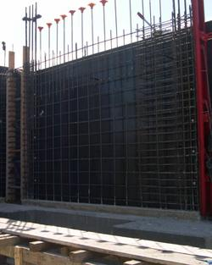
ديوار برشي
براي مقاوم سازي ساختمانهاي فولادي مورد توجه خاص
مهندسين سازه قرار گرفته است. از ويژگي هاي آن :
اقتصادي بودن
اجراي آسان
وزن كم نسبت به سيستمهاي مشابه
شكل پذيري زياد
نصب سريع
جذب انرژي بالا
كاهش قابل ملاحظه تنش پس ماند در سازه

Slide 30
تعمير ديوارها
درديوارهاي با مصالح بنايي شکافهاي ضربدري به خاطر نيروهاي کششي و برشي بيش از حد
ديوار و نزديک تقاطع ديوارها بوجود مي آيد. با مشاهده اين درزها و شکل آنها مي توان آنها را به
طريق زير شناسايي نمود.
الف ) شکافهاي قطري در پايه هاي نبايي بين باز شوهاي مربوط به پنجره ها که به خاطر تنشهاي کشش قطري بوجود مي آيند.
ب ) شکافهاي افقي در پايه هاي با مصالح بنايي بين باز شوهاي مربوط به پنجره ها که به خاطر تنشهاي کششي قطري بوجود مي آيند.
ج ) شکافهاي افقي در پايه هاي بنايي بين بازشوهاي مربوط به پنجره ها که به خاطر لنگرهاي خمشي متناوب تشکيل مي گردند.
د) شکافهاي قطري بالاي بازشوهاي موجود در ديوار که به خاطر مکانيزم حمل بار از نوع برشي قدسي همواره با شکافهاي نعل در گاهي دراعضاي بتني مسلح حاصل مي گردد.

Slide 31
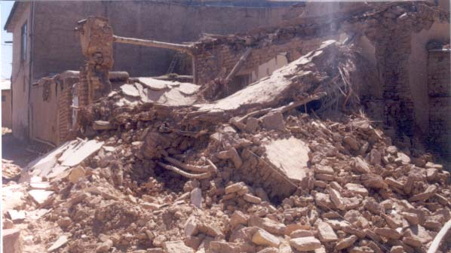
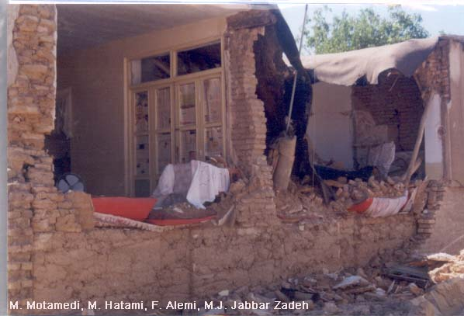
تخريب به دليل سنگيني سقف و نا کافي بودن مقاومت ديوارها
تخريب کامل ديوارهاي در راستاي زلزله به دليل ناکافي بودن مقاومت خارج از صفحه ديوار و ريزش سقفها

Slide 32
با تشکر از
استاد حسین عالی

Slide 33
منابع:
http://architecture666.blogfa.com/post-82.aspx
http://fa.wikipedia.org/wiki/%D8%AF%DB%8C%D9%88%D8%A7%D8%B1
http://www.alibaba.com/showroom/3d-panel-wall.html
پایان

